Slide 1
第三章 栈和队列
Notes:
栈和队列是程序设计的重要内容，在算法设计和操作系统中，尤其是栈。在讨论递归的时候要用到栈的内容
面试问题：1、碰到对自己有利的要多说
2、对哪门课感兴趣

Slide 2
通常称，栈和队列是限定插入和删除只能在表的“端点”进行的线性表。
线性表 栈 队列
Insert(L, i, x) Insert(S, n+1, x) Insert(Q, n+1, x)
1≤i≤n+1
Delete(L, i) Delete(S, n) Delete(Q, 1)
1≤i≤n
栈和队列是两种常用的数据类型
Notes:
普通线性表插入可以在任意位置，但是栈和队列的插入和删除操作只能限制在两端。
依次介绍每个插入删除位置
栈和队列都是特殊的线性表

Slide 3
3.1 栈
3.2 栈的应用举例
3.3 栈与递归的实现
3.4 队列
3.5 离散事件模拟

Slide 4
3.1 栈
3.1.1 抽象数据类型栈的定义
栈（Stack）是限定仅在表尾进行插入或删除操作的线性表。通常称其表尾为栈顶（top），表头端称为栈底（bottom）。
假设栈S={ a_{i} | a_{i} ∈ElemSet, i=1,2,...,n, n≥0 }，则称a₁为栈底元素，a_{n}为栈顶元素，栈中元素按a₁,a₂,…a_{n}的次序进栈，退栈的第一个元素应为栈顶元素。换句话说，栈的修改是按后进先出的原则进行的。因此，栈又称为后进先出（last in first out）的线性表（简称LIFO表）。
Notes:
后进先出表

Slide 5
栈的抽象数据类型定义：
ADT Stack {
数据对象：
D＝{ a_{i} | a_{i} ∈ElemSet, i=1,2,...,n, n≥0 }
数据关系：
R1＝{ <a_{i-1}, a_{i} >| a_{i-1}, a_{i}∈D, i=2,...,n }
约定a_{n} 端为栈顶，a₁ 端为栈底。
基本操作：
} ADT Stack
Notes:
数据对象，数据关系，基本操作

Slide 6
数据对象：D={a_{i}| a_{i}∈ElemSet, i=1,2,···,n, n≥0}
数据关系：R1={<a_{i-1}, a_{i} >, a_{i}∈D, i=2,···,n}
约定a_{n}端为栈顶，a₁ 端为栈底
基本操作：
InitStack(&S)
操作结果：构造一个空栈 S。
DestroyStack(&S)
初始条件：栈 S 已存在。
操作结果：栈 S 被销毁。
ADT Stack {

Slide 7
StackEmpty(S)
初始条件：栈 S 已存在。
操作结果：若栈 S 为空栈，则返TRUE，否则 FALE。
StackLength(S)
初始条件：栈 S 已存在。
操作结果：返回 S 的元素个数，即栈的长度。
ClearStack(&S)
初始条件：栈 S 已存在。
操作结果：将 S 清为空栈。

Slide 8
GetTop(S, &e)
初始条件：栈 S 已存在且非空。操作结果：用 e 返回 S 的栈顶元素。
a₁
a₂
… …
a_{n}
Push(&S, e)
初始条件：栈 S 已存在。
操作结果：插入元素 e 为新的栈顶元素。
a₁
a₂
… …
a_{n}
e
Notes:
此处注意，是返回栈顶元素，并不是弹出。

Slide 9
Pop(&S, &e)
初始条件：栈 S 已存在且非空。
操作结果：删除 S 的栈顶元素，并用 e 返回其值
a₁
a₂
… …
a_{n-1}
a_{n}
StackTraverse (S, visit())
初始条件：栈 S 已存在。
操作结果：从栈底到栈顶依次对S 的每个数据元素调用函数visit()。一旦visit()失败，则操作失败。
} ADT Stack
Notes:
有几个操作要熟练1、初始化（声明一个栈） 2、判空（判断结束条件）、3、取栈顶 4、push 5、pop

Slide 10
3.1.2 栈的表示和实现
顺序栈的定义：
typedef struct {
SElemType *base; //栈底指针
SElemType *top; //栈顶指针
int stacksize;
} SqStack
其中， stacksize指示栈的当前可使用的最大容量。Top为栈顶指针，其初值指向栈底，每当插入新元素，指针top加1，删除栈顶元素时，指针top减1。非空栈中，top始终指向栈顶元素的下一个位置。
Notes:
栈的操作跟线性表相同，只是我们限定了其插入和删除操作的位置
Top指向不是栈顶，是栈顶的下一个位置，表示要插入的位置
为什么呢？否则的话，我们没有办法判空（画个图）

Slide 11
以下是顺序栈的模块说明。
//-----ADT Stack的表示与实现-----
//-----栈的顺序存储表示-----
#define STACK_ INIT_ SIZE 100; //存储空间初始分配量
#define STACKINCREMENT 10; //存储空间分配增量
typedef struct {
SElemType *base;
//在栈构造之前和销毁之后， base的值为NULL
SElemType *top; //栈顶指针
int stacksize;
//当前已分配的存储空间，以元素为单位
} SqStack

Slide 12
-----基本操作的函数原型说明-----
Status InitStack (SqStack &S );
// 构造一个空栈S
Status DestroyStack (SqStack &S );
// 销毁栈S，S不再存在
Status ClearStack (SqStack &S );
// 重置S 为空栈
Status StackEmpty (SqStack S );
//若栈为空栈，则返回TRUE，否则 返回FALSE
int StackLength (SqStack S );
//返回S的元素个数，即栈的长度
Notes:
只有给出了数据结构，就有基本的操作类型

Slide 13
Status GetTop (SqStack S , SElemType &e )
//若栈不空，则用e返回S的栈顶元素，并返回OK，否则返回ERROR
Status Push (SqStack &S , SElemType e )
// 插入元素e为新的栈顶元素
Status Pop (SqStack &S , SElemType &e )
//若栈不空，则删除S的栈顶元素，并用e返回其值，并返回OK，否则返回ERROR
Status StackTraverse (SqStack &S , Status(*visit)() );
//从栈底到栈顶依次对栈中每个元素调用函数visit()。一旦visit()失败，则操作失败

Slide 14
//-----基本操作的算法描述（部分）-----
Status InitStack (SqStack &S ); // 构造一个空栈S
S.base = (SElemType*) malloc (STACK_INIT_SIZE∗sizeof (ElemType));
if (! S.base) exit(OVERFLOW); //存储分配失败
S.top =S.base;
S.stacksize =STACK_INIT_SIZE;
return OK;
}//InitStack
Notes:
我们来看算法描述部分

Slide 15
Status GetTop (SqStack S , SElemType &e )
//若栈不空，则用e返回S的栈顶元素，并
//返回OK，否则返回ERROR
if(S.top ==S.base) return ERROR;
e=*(S.top-1);
return OK;
}// GetTop
Notes:
初始条件判定！！！！！一定不能少
只返回，不弹出

Slide 16
Status Push (SqStack &S , SElemType e )
{ // 插入元素e为新的栈顶元素
if(S.top -S.base >= S.stacksize) {
{ // 当前存储空间已满，增加分配
S.base = (ElemType *)realloc(S.base,
(S.stacksize+STACKINCREMENT)*sizeof (ElemType));
if (! S.base ) exit(OVERFLOW); // 存储分配失败
S.top =S.base+S.stacksize;
S.stacksize+= STACKINCREMENT //增加容量
}
*S.top++=e;
return OK;
}// Push
Notes:
压站首先判断栈是否有空间
新的top的位置等于，栈底地址+栈大小
先插入进去，再令top自增

Slide 17
Status Pop (SqStack &S , SElemType &e )
//若栈不空，则删除S的栈顶元素，并
//用e返回其值，并返回OK，否则返回
//ERROR
if(S.top ==S.base) return ERROR;
e=*--S.top;
return OK;
}// Pop
Notes:
top先自减然后再返回
CSP认证，几个例子通不过就跪了

Slide 18
3.2 栈的应用举例
3.2.1 数制转换
3.2.2 括号匹配的检验
3.2.3 行编辑程序问题
3.2.4 迷宫求解
3.2.5 表达式求值

Slide 19
3.2.1 数制转换
十进制数N和其它d进制数的转换的算法基于原理：
N = (N div d)×d + N mod d
其中，div 相除取整，mod 相除取余。
例如：（1348)₁₀ = (2504)₈ ，
其运算过程如下：
N N div 8 N mod 8
1348 168 4
168 21 0
21 2 5
2 0 2
计算顺序
输出顺序
Notes:
十进制变8进制，
结果适合用栈来表示，先输出的结果，最后出来。

Slide 20
void conversion () {
//对于输入的任意一个非负十进制整数，
//打印输出与其等值的八进制数
InitStack(S); //构造空栈
scanf ("%d",N);
while (N) {
Push(S, N % 8);
N = N/8;
}
while (!StackEmpty(S)) {
Pop(S,e);
printf ( "%d", e );
}
} // conversion
算法 3.1
Notes:
可以尝试一下转换任意进制

Slide 21
3.2.2 括号匹配的检验
假设在表达式中，（［］（））或
［（［ ］［ ］）］，等为正确的格式，［（ ］）或（［（ ））或 （（）］) 均为不正确的格式。
则检验括号是否匹配的方法可用“期待的急迫程度”这个概念来描述。
Notes:
看表达式中的括号匹配是否合理，
什么叫期待的急迫程度，我们来分析一下
如果碰到右括号的话，那么离他最近的左括号，必须要跟他匹配，否则就是非法括号

Slide 22
分析可能出现的不匹配的情况:
例如：考虑下列括号序列：
[ ( [ ] [ ] ) ]
1 2 3 4 5 6 7 8
到来的右括弧并非是所“期待”的；
到来的是“非法符号”；
直到结束，也没有到来所“期待”的括弧。
Notes:
遇到了一个右括号，必须匹配离它最近的左括号
我们看不匹配的情况
1、右边的括号是错误
2、非法符号
3、直到结束，还没碰到可以匹配的

Slide 23
算法的设计思想：
1）凡出现左括弧，则进栈；
2）凡出现右括弧，首先检查栈是否空, 若栈空，则表明该“右括弧”多余，否则和栈顶元素比较，若相匹配，则“左括弧出栈” ，否则表明不匹配。
3）表达式检验结束时，若栈空，则表明表达式中匹配正确，否则表明“左括弧”有余。
Notes:
1）左括号进栈，先进的最后出来，因为他不急迫，右括号要匹配最近的。
如果出现右括号，栈空，说明右括号多余。
如果结束了，栈不为空，则说明左括号多余。

Slide 24
Status matching(string& exp) {
int state = 1;
while (i<=Length(exp) && state) {
switch of exp[i] {
case 左括弧:{Push(S,exp[i]); i++; break;}
case”)”: { //右括号情况
if(！StackEmpty(S)&&GetTop(S)=“(“
{Pop(S,e); i++;} //匹配成功
else {state = 0;}
break; } … …//其它类型括号类似处理
}
if (StackEmpty(S)&&state) return OK; …...
Notes:
State表示状态是否匹配
循环条件表示没处理完，或者匹配
有兴趣的同学可以补充完整。

Slide 25
3.2.3 行编辑程序问题
问题：一个简单的行编辑程序的功能是：接受用户从终端输入的程序或数据，并存入用户的数据区。
如何实现？“每接受一个字符即存入存储器” ?
这样做并不恰当！
应该是，在用户输入一行的过程中，允许用户输入出差错，并在发现有误时可以及时更正。
Notes:
一个聊天程序，你输入了数据，按回车才能发送，之前要允许更改。因为有可能需要改，没确认以前我们要让内容可以更改。

Slide 26
合理的作法是：
设立一个输入缓冲区，用以接受用户输入的一行字符，然后逐行存入用户数据区，并假设“#”为退格符，“@”为退行符。
假设从终端接受了这样两行字符：
whli##ilr#e（s#*s)
outcha@putchar(*s=#++);
则实际有效的是下列两行：
while (*s)
putchar(*s++);
Notes:
正好是一个栈的结构，因为输入一个#，就要去掉最近输入的元素

Slide 27
void LineEdit () { //利用字符栈S，从终端接受 //一行并传送至调用过程的数据区。
InitStack (S); //构造空栈S
ch = getchar (); //从终端接收第一个字符
while (ch != EOF) { //EOF为全文结束符
while (ch != EOF && ch != '\n') {
switch (ch) {
case ‘#’ : Pop(S, c); break; //仅当栈非空时退栈
case '@': ClearStack(S); break; // 重置S为空栈
default : Push(S, ch); break;
//有效字符进栈，未考虑栈满情形
}
ch = getchar(); // 从终端接收下一个字符
}

Slide 28
将从栈底到栈顶的字符传送至调用过程的
数据区；
ClearStack(S); // 重置S为空栈
if (ch != EOF) ch = getchar();
}
DestroyStack (S);
}//LineEdit
算法 3.2

Slide 29
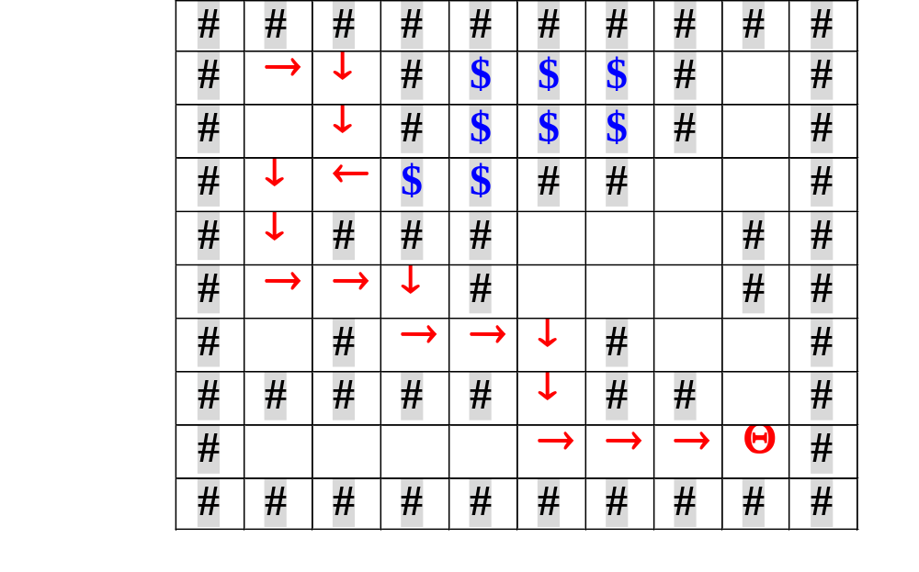
3.2.4 迷宫求解
通常用的是“穷举求解”的方法

Slide 30
求迷宫路径算法的基本思想是：
若当前位置“可通”，则纳入路径，继续前进;
若当前位置“不可通”，则后退，换方向继续探索;
若四周“均无通路”，则将当前位置从路径中删除出去。

Slide 31
求迷宫中一条从入口到出口的路径的算法：
设定当前位置的初值为入口位置；
do｛
若当前没探索过，
则｛将当前位置插入栈顶；//纳入路径
若该位置是出口位置，则结束；
//求得路径存放在栈中
否则切换当前位置的东邻方块为新的当前位
置；
｝
否则 //当前位置探索过

Slide 32
若栈不空且栈顶位置尚有其他方向未被探索，
则设定新的当前位置为: 沿顺时针方向旋转找到的栈顶位置的下一相邻块；
若栈不空但栈顶位置的四周均不可通，
则｛删去栈顶位置；// 从路径中删去该通道块
若栈不空，则重新测试新的栈顶位置，
直至找到一个可通的相邻块或出栈至栈空；
｝
｝while(栈不空)
若栈空，则表明迷宫没有通路。

Slide 33
typedef struct{
int ord; //通道块在路经上的“序号”
PosType seat; //通道块在迷宫中的“坐标位置”
int di; //从此通道块走向下一通道块的“方向”
}SElemType; //栈的元素类型
Status MazePath (MazeType maze, PosType start, PosType end){
//若迷宫maze中存在从入口start到出口end的通道，则求
//得一条存放在栈中（从栈底到栈顶），并返回
// TRUE；否则返回FALSE
InitStack (S); //设定“当前位置”为“入口位置”
curpos=start;
curstep=1; //探索第一步
Notes:
Curpos 当前位置，curstep代表是第几步

Slide 34
do{
if (Pass (curpos)) {
//当前位置未曾走到过的通道块
FootPrint (curpos); //留下足迹
e = (curstep, curpos, 1);
Push (S,e); //加入路经
if(curpos==end) return (TRUE);
//到达出口（终点）
curpos = NextPos (curpos, 1);
//下一位置是当前位置的东邻
curstep++; //探索下一步
}//if
else{ //当前位置走过
Notes:
首先判断当前位置是否是没走过的
然后留下足迹（打上特殊标记）

Slide 35
if (!StackEmpty(S)) {
Pop (S, e);
while (e.di=4&& !StackEmpty(S)) {
MarkPrint (e.seat); Pop (S, e);
//留下不能通过的标记，并退回一步
}//while
if (e.di<4){
e.di++; Push (S, e); //换下一个方向探索
curpos = NextPos (e.seat e.di);
//设定当前位置是该新方向上的相邻快
}//if
}//if
}//else
}while (!StackEmpty(S)) ;
return (FALSE);
}//MazePath
算法 3.3
Notes:
如果当前位置走过的话

Slide 36
3.2.5 表达式求值
限于二元运算符的表达式定义:
表达式 ::= (操作数) + (运算符) + (操作数)
操作数 ::= 简单变量 | 表达式
简单变量 :: = 标识符 | 无符号整数
表达式的三种标识方法：设 Exp = S1 + OP + S2
则称 OP + S1 + S2 为前缀表示法
S1 + OP + S2 为中缀表示法
S1 + S2 + OP 为后缀表示法

Slide 37
算符优先算法求表达式值过程为：
    1) 设立操作符栈OPTR，操作数或运算结果栈OPND；
    2) 设表达式的结束符为“#”，预设运算符栈的栈底为“#”，操作数栈为空栈；
    3) 依次读入表达式中每个字符，若是操作数则进OPND栈，若是运算符则和OPTR栈的栈顶运算符比较优先权后作相应操作，直至整个表达式求值完毕（即OPTR栈的栈顶元素和当前读入的字符均为‘#’）。
Notes:
后读入的运算符优先权高，那么可以运算么？不能，因为下一个运算符可能优先权更高。优先权相等有二种可能，一种是左右括号匹配，另一种是两个##表示结束。

Slide 38
OperandType EvaluateExpression() {
//算术表达式求值的算符优先算法。设OPTR和OPND
//分别为运算符栈和运算数栈，OP为运算符集合。
InitStack (OPTR); Push(OPTR,’#’);
InitStack (OPND); c=getchar();
while (c!=‘#’||GetTop(OPTR)!=‘#’) {
if (!In (c, OP)) { Push (OPND, c); c= getchar();}
//不是运算符则进栈
else
switch (Precede( GetTop (OPTR), c)){
case’<’: //栈顶元素优先权低
Push (OPTR, c); c= getchar();
break;
Notes:
In，判断是否为运算符（c是否在Op集合中）
判断优先权，如果栈顶优先权低，则把当前字符压栈。

Slide 39
case’=’: //脱括号并接受下一字符
Pop (OPTR, c); c= getchar();
break;
case’>’: //退栈并将运算结果入栈
Pop (OPTR, theta);
Pop (OPND, b); Pop (OPND, a);
Push (OPND, Operate (a,
theta, b));
break;
}//switch
}//while
return GetTop(OPND);
}//EvaluateExpression
算法 3.4
Notes:
举例子

Slide 40
3.3 栈与递归的实现
1、递归
一个对象如果部分地由它自身来定义（或描述），则称其为递归。例如：
阶乘函数：
1 n=0
n*Fact(n-1) n>=1
Fact(n)=
二阶Fibonacci数列：
0 n=0
1 n=1
Fib(n-1)+ Fib(n-2) n>1
Fib(n)=

Slide 41
2、递归函数
一个直接调用自己或通过一系列的调用语句间接地调用自己的函数，称作递归函数。
当在一个函数的运行期间调用另一个函数时，在运行该被调用函数之前，需先完成三项任务：
将所有的实在参数、返回地址等信息传递给被调用函数保存；
为被调用函数的局部变量分配存储区；
将控制转移到被调用函数的入口。
Notes:
1、把相关信息存入缓冲区
2、分配存储空间
3、然后进入被调用函数入口

Slide 42
从被调用函数返回调用函数之前，应该完成下列三项任务：
保存被调函数的计算结果；
释放被调函数的数据区；
依照被调函数保存的返回地址将控制转移到调用函数。
Notes:
1、保存结果，
2、释放数据区
3、重新定位地址

Slide 43
多个函数嵌套调用的规则是：
后调用先返回 ！
此时的内存管理实行“栈式管理”
例如：
void main( ){ void a( ){ void b( ){
… … …
a( ); b( );
… …
}//main }// a }// b
函数b的数据区
函数a的数据区
Main的数据区

Slide 44
递归函数执行的过程可视为同一函数进行嵌套调用，例如：
递归工作栈：递归过程执行过程中占用的数据区。
递归工作记录：每一层的递归参数合成一个记录。
当前活动记录：栈顶记录指示当前层的执行情况。
当前环境指针：递归工作栈的栈顶指针。

Slide 45
递归是程序设计中一个强有力的工具。那么，如何设计递归过程呢？可根据以下几种情况考虑：
一、问题的定义是递归的。例如，数学中的阶乘函数、二阶Fibonacci函数等。
二、有的数据结构，如二叉树、广义表等，由于结构本身固有的递归特性，则它们的操作可递归的描述。
三、有些问题，虽然问题本身没有明显的递归结构，但用递归求解比迭代求解更简单。如八皇后问题、Hanoi塔问题等。
Notes:
1、问题本身可递归
2、有的数据定义就是递归的，由本身定义
3、有些问题，可以用递归解

Slide 46
例3-2 （n阶Hanoi塔问题）假设有三个分别命名为X、Y和Z的塔座，在X上插有n个直径大小各不相同、依小到大编号为1，2，…n的圆盘（如图3.5所示）。现要求将X轴上的n个圆盘移至Z上并仍按同样的顺序叠排，圆盘移动时必须遵循下列规则：
1、每次只能移动一个圆盘；
X
Y
Z
2、圆盘可以插在X、Y和Z中的任一塔座上；
3、任何时候都不能将一个较大的圆盘压在较小的圆盘之上。
图3.5 3阶Hanoi塔问题

Slide 47
如何实现移动圆盘的操作呢？当n=1时，问题比较简单，只需将编号为1的圆盘从塔座X直接移至塔座Z上即可；当n>1时，该如何考虑呢？
1、将压在编号为n 的圆盘之上的n-1个圆盘从塔座X（依照上述法则）移至塔座Y上；
2、将编号为n 的圆盘从塔座X移至塔座Z上；
3、再将塔座Y上的n-1个圆盘（依照上述法则）移至塔座Z上；
其中，将n-1个圆盘从一个塔座移至另一塔座的问题是一个和原问题相同的问题，只是问题的规模小1

Slide 48
void hanoi (int n, char x, char y, char z) {
// 将塔座x上按直径由小到大且至上而下编号为1至n
// 的n个圆盘按规则搬到塔座z上，y可用作辅助塔座。
//搬动操作move(x, n, z)可定义为(c是初值为0的全局
//变量，对搬动计数)：printf(“%i.Move disk %i from
// %c to %c\n”, ++c, n, x, z);
1 {
2 if (n==1)
3 move(x, 1, z); // 将编号为１的圆盘从x移到z
4 else {
hanoi(n-1, x, z, y); // 将x上编号为１至n-1的
//圆盘移到y, z作辅助塔
6 move(x, n, z); // 将编号为n的圆盘从x移到z
hanoi(n-1, y, x, z); // 将y上编号为１至n-1的
//圆盘移到z, x作辅助塔
8 }
9 }
算法 3.5

Slide 49
void hanoi (int n, char x, char y, char z) {
1 if (n==1)
2 move(x, 1, z);
3 else {
4 hanoi(n-1, x, z, y);
5 move(x, n, z);
6 hanoi(n-1, y, x, z);
7 }
8 }
假设主函数的返回地址
为0，以递归函数的语句行
号为返回地址。
6 1 c a b
4 1 a b c
4 2 a c b
0 3 a b c
返址 n x y z
Notes:
首先，n=3时，进入第四行，开始递归
返回地址为第四行，压栈内容为后面的参数
返回地址还是为第四行，此时n=1
然后执行第6行，继续执行，然后再跳出

Slide 50
3.4 队列
3.4.1 抽象数据类型队列的定义
队列（queue )是一种先进先出(first in first out，简称FIFO表)的线性表。它只允许在表的一端进行插入，而在另一端删除元素。
在队列中，允许插入的一端叫做队尾(rear)，允许删除的一端称为队头(front)。
假设队列为q= （a₁,a₂,…a_{n}），则a₁为队头元素，a_{n}为队尾元素。

Slide 51
抽象数据类型队列的定义
ADT Queue {
数据对象：
D＝{a_{i} | a_{i}∈ElemSet, i=1,2,...,n, n≥0}
数据关系：
R1＝{ <a _{i-1},a_{i} > | a_{i-1}, a_{i} ∈D, i=2,...,n}
约定：其中a₁ 端为队列头， a_{n} 端为队列尾
基本操作：
} ADT Queue

Slide 52
队列的基本操作：
InitQueue(&Q)
DestroyQueue(&Q)
QueueEmpty(Q)
QueueLength(Q)
GetHead(Q, &e)
ClearQueue(&Q)
EnQueue(&Q, e)
DeQueue(&Q, &e)
QueueTravers(Q, visit())

Slide 53
InitQueue(&Q)
操作结果：构造一个空队列Q。
DestroyQueue(&Q)
初始条件：队列Q已存在。
操作结果：队列Q被销毁，不再存在。
QueueEmpty(Q)
初始条件：队列Q已存在。
操作结果：若Q为空队列，则返回TRUE，否则返回FALSE。

Slide 54
QueueLength(Q)
初始条件：队列Q已存在。
操作结果：返回Q的元素个数，即队列的长度。
GetHead(Q, &e)
初始条件：Q为非空队列。
操作结果：用e返回Q的队头元素。
a₁
a₂
… …
a_{n}

Slide 55
ClearQueue(&Q)
初始条件：队列Q已存在。
操作结果：将Q清为空队列。
EnQueue(&Q, e)
初始条件：队列Q已存在。
操作结果：插入元素e为Q 的新的队尾元素。
a₁
a₂
… …
a_{n}
e

Slide 56
DeQueue(&Q, &e)
初始条件：Q为非空队列。
操作结果：删除Q的队头元素，并用e返回其值。
a₁
a₂
… …
a_{n}

Slide 57
3.4.2 链队列
——队列的链式表示和实现
链队列——队列的链式映象
typedef struct QNode {// 结点类型
QElemType data;
struct QNode *next;
} QNode, *QueuePtr;
Notes:
队列不太适合用顺序表示，因为顺序，如果在队首删除元素，需要频繁移动元素

Slide 58
typedef struct { // 链队列类型
QueuePtr front; // 队头指针
QueuePtr rear; // 队尾指针
} LinkQueue;
…
Q.front
Q.rear
a₁
a_{n}
∧
Q.front
Q.rear
空队列
∧
Notes:
front是头结点，并不是队列的第一个结点。

Slide 59
-----基本操作的函数原型说明-----
Status InitQueue (LinkQueue &Q );
// 构造一个空的队列Q
Status DestroyQueue (LinkQueue &Q );
// 销毁队列Q，Q不再存在
Status ClearQueue (LinkQueue &Q );
// 重置Q为空队列
Status QueueEmpty (LinkQueue Q );
//若为空队列，则返回TRUE，否则 返回FALSE
int QueueLength (LinkQueue Q );
//返回Q的元素个数，即队列的长度

Slide 60
Status GetHead (LinkQueue Q , QElemType &e )
//若队列不空，则用e返回Q的队头元素，并返回OK，否则返回ERROR
Status EnQueue (LinkQueue &Q , QElemType e )
// 插入元素e为新的队尾元素
Status DeLinkQueue (LinkQueue &Q , QElemType &e )
//若队列不空，则删除Q的队头元素，并用e返回其值，并返回OK，否则返回ERROR
Status QueueTraverse (LinkQueue &Q , visit() );
//从队尾到队头依次对队列中每个元素调用函数visit()。一旦visit()失败，则操作失败

Slide 61
Status InitQueue (LinkQueue &Q) {
// 构造一个空队列Q
Q.front = Q.rear = (QueuePtr)malloc(sizeof(QNode));
if (!Q.front) exit (OVERFLOW); //存储分配失败
Q.front->next = NULL;
return OK;
}

Slide 62
Status DestroyQueue (LinkQueue &Q) {
// 销毁队列Q
while (Q.front) {
Q.rear = Q.front->next;
free (Q.front) ;
Q.front = Q.rear;
}
return OK;
}
Notes:
不断的循环，一个结点一个结点的释放。 Rear标记下一个结点，front表示当前节点，释放front

Slide 63
Status EnQueue (LinkQueue &Q, QElemType e) {
// 插入元素e为Q的新的队尾元素
p = (QueuePtr) malloc (sizeof (QNode));
if(!p) exit (OVERFLOW); //存储分配失败
p->data = e; p->next = NULL;
Q.rear->next = p; Q.rear = p;
return OK;
}
Notes:
需要先把节点的信息完整好，然后再继续添加。

Slide 64
Status DeQueue (LinkQueue &Q, QElemType &e) {
// 若队列不空，则删除Q的队头元素，
//用 e 返回其值，并返回OK；否则返回ERROR
if (Q.front == Q.rear) return ERROR;
p = Q.front->next; e = p->data;
Q.front->next = p->next;
if (Q.rear == p) Q.rear = Q.front;
free (p); return OK;
}

Slide 65
rear
rear
3
2
2
1
1
0
0
front
front
rear
front

Slide 66
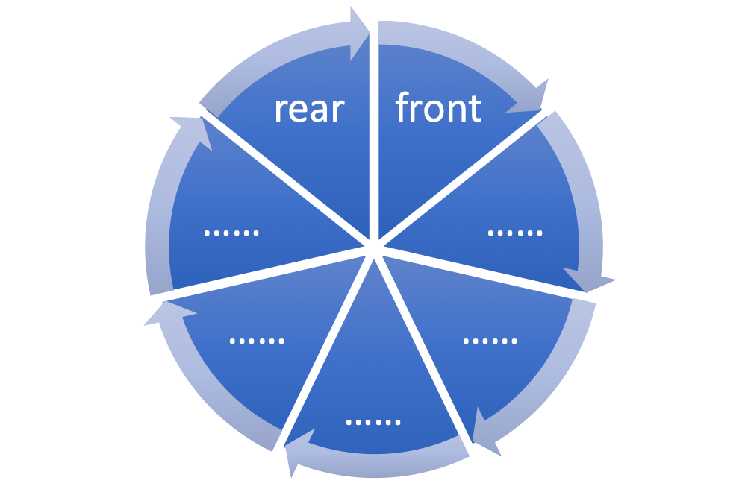
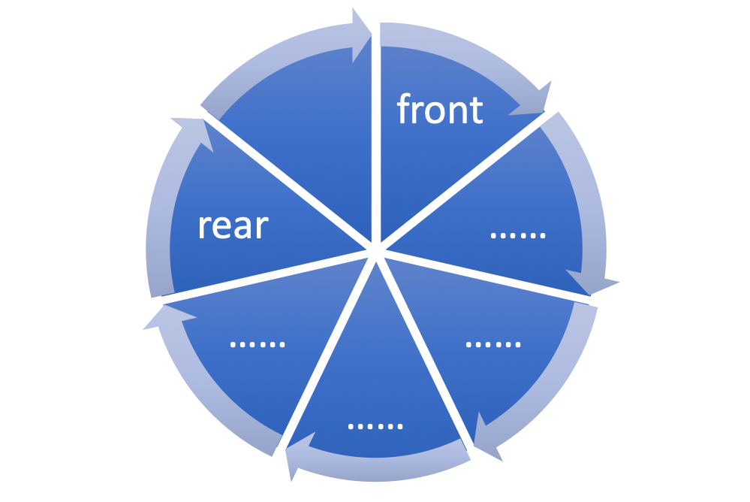
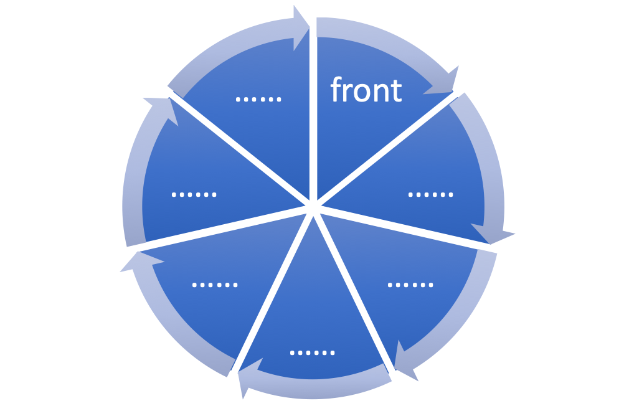
a₁
a₂
a₃
… …
a_{n}
a_{n+1}
a_{n+2}
rear
Notes:
有一个问题，队满和队空的条件是一样的

Slide 67
3.4.3 循环队列——队列的顺序表示和实现
#define MAXQSIZE 100 //最大队列长度
typedef struct {
QElemType *base; // 动态分配存储空间
int front; // 头指针，若队列不空，
// 指向队列头元素
int rear; // 尾指针，若队列不空， //指向队列尾元素 的下一个位置
} SqQueue;

Slide 68
Status InitQueue (SqQueue &Q) {
// 构造一个空队列Q
Q.base = (ElemType *) malloc
(MAXQSIZE *sizeof (ElemType));
if (!Q.base) exit (OVERFLOW); // 存储分配失败
Q.front = Q.rear = 0;
return OK;
}

Slide 69
Status EnQueue (SqQueue &Q, ElemType e) {
// 插入元素e为Q的新的队尾元素
if ((Q.rear+1) % MAXQSIZE == Q.front)
return ERROR; //队列满
Q.base[Q.rear] = e;
Q.rear = (Q.rear+1) % MAXQSIZE;
return OK;
}
Notes:
队列满的条件，对尾+1等于队首。如果在两端的话，就要加上取mod的判断（可以画图）

Slide 70
Status DeQueue (SqQueue &Q, ElemType &e) {
// 若队列不空，则删除Q的队头元素，
// 用e返回其值，并返回OK; 否则返回ERROR
if (Q.front == Q.rear) return ERROR;
e = Q.base[Q.front];
Q.front = (Q.front+1) % MAXQSIZE;
return OK;
}
Notes:
首先判断队列是否为空

Slide 71
3.5 广度优先搜索求解迷宫最短路径
广度优先搜索的基本思想是这样的：
从初始状态S开始，利用规则，生成下一步可能的状态。构成树的下一层节点，检查是否出现出口G，若未出现，就对该层所有状态节点，分别顺序利用规则。生成再下一层的所有状态节点，直到出现目标状态为止。
struct node{
path *pre;
int x;
int y;} path,node;
Notes:
假设S为入口，G为出口，
上一层先检查的节点，优先在下一层先检查，因此是一个队列结构
说一下进队列的顺序
那么当我们最终找到G的时候，首先判定为什么最短（跟树的高度有关），再一个，如何找到路径呢？
因此我们需要结构体内，存储一个指针，指向前驱

Slide 72
1、将入口节点压队列，并将入口节点的pre指针置空值;
2、检查队列是否为空，如果为空，说明无路可走，中断程序，否则程序继续；
3、取队首元素，如果队首元素有相邻节点未被探索，则为其相邻节点的pre指针赋值后，执行步骤4，否则执行步骤2。
4、依次检查是否为出口元素，如果不是，则将其压入队列，继续执行步骤2;如果是，则循环结束；
Notes:
留下足迹可以直接检查PRE指针

Slide 73
void bfsSearch(Maze maze, node start, node end)
{
InitQueue(Q);\\
start.pre = -1;
EnQueue(Q, start);
while(!EmptyQueue(Q))
{
DeQueue(Q, e);
foreach e’s unvisited nearNode
{
if(nearNode == end) {PrintPath(nearNode);
return;}
EnQueue(Q, nearNode);
}
}
}

Slide 74
3.5 离散事件模拟
假设某银行有4个窗口营业，从早晨银行开门起不断有客户进入银行。每个窗口每一时刻只能接待一个客户，对于刚进入银行的客户，如果某个窗口的业务员正空闲，则可上前办理业务；反之，若4个窗口均有客户所占，他会排在人数最少的队伍后面。现要编制一个程序以模拟银行的这种业务活动并计算一天客户在银行逗留的平均时间。

Slide 75
为了计算这个平均时间，我们需要掌握每个客户到达银行和离开银行这两个时间，后者减去前者即为每个客户在银行的逗留时间。所有客户逗留时间的总合被一天内进去银行的客户数除便是所求的平均时间。
称客户到达银行和离开银行这两个时刻发生的事情为‘事件’，则整个模拟程序将按事件发生的先后顺序进行处理，这样一种模拟程序称作事件驱动模拟。算法3.6描述的正是上述银行客户的离散事件驱动模拟程序。

Slide 76
void Bank_ Simulation (int CloseTime) {
//银行业务模拟，统计一天内客户在银行逗留的平均时间
OpenForDay (); //初始化
while (MoreEvent) {
EventDrived (OccurTime, EventType); //事件驱动
switch (EventType){
case’A’:CustomerArrived(); break; //处理客户到达事件
case’D’:CustomerDeparture(); break;
//处理客户到离开事件
default: Invalid();
}//switch
}//while
CloseForDay; //计算平均逗留时间
}// Bank_ Simulation
算法 3.6

Slide 77
算法3.6处理的主要对象是‘事件’，事件的主要信息是事件类型和事件发生的时刻。处理的事件有两类：客户到达事件，客户离开事件。前一类事件发生的时刻随客户到来自然形成；后一类事件发生时刻则由客户事务所需时间和等待所耗时间而定。由于程序驱动是按事件发生时刻的先后顺序进行，则事件表应是有序表，其主要操作是插入和删除事件。
模拟程序中需要的另一种数据结构是表示客户排队的队列，队列中有关客户的主要信息是客户到达的时刻和客户办理业务所需时间。每个队列的队头客户即为正在窗口办理事务的客户，他办完事务离开队列的时刻就是即将发生的客户离开事件的时刻。因此，在任何时刻即将发生的事件只有下列5种可能：1）新的客户到达，2）--5）1-4号窗口客户离开。

Slide 78
在模拟程序中只需要两种数据类型：有序链表和队列。他们的定义如下：
typedef struct {
int OccurTime; //事件发生时刻
int NType; //事件类型，0表示到达事件，1至
//4表示四个窗口的离开事件
}Event, ElemType; //事件类型，有序链表LinkList
//的数据元素类型
Typedef LinkList EventList
//事件链表类型，定义为有序链表
typedef struct {
int ArrivalTime; //到达时刻
int Duration; //办理事务所需时间
}QElemType; //队列的数据元素类型

Slide 79
现在分析算法3.6中两个主要操作步骤是如何实现的？
先看对新客户到达事件的处理。不失一般性，假设第一个客户进门时刻为0，即是模拟程序处理的第一个事件，之后每个客户的到达时刻由前一个客户到达时设定。因此在客户到达事件发生时需先产生两个随机数：其一为到达客户办理事务所需时间durtime，其二为下一客户将到达的时间间隔intertime，假设当前事件发生的时刻为occurtime，则下一客户到达事件发生的时刻为occurtime+ intertime，由此应产生一个新的客户到达事件插入事件表；刚到达的客户应插入到当前所含元素最少的队列中；若该队列在插入前为空，则还应产生一个客户离开事件插入事件表。

Slide 80
客户离开事件的处理，首先计算该客户在银行的逗留时间，然后从队列中删除该客户后察看队列是否空，若不空则设定一个新的队头客户离开事件。

Slide 81
//程序中用到的主要变量//
EventList ev; //事件表
Event en; //事件
LinkQueue q[5]; //4个客户队列
QElemType customer; //客户记录
int TotalTime, CustomerNum;
//累计客户逗留时间，客户数
int com (Event a, Event b);
//依事件a的发生时刻<或=或>事件b的发生时刻分
//别返回-1或0或1

Slide 82
void OpenForDay() { //初始化操作
TotalTime=0; CustomerNum=0;
//初始化累计时间和客户数为0
InitList (ev); //初始化事件链表为空表
en.OccurTime=0; en.NType=0;
//设定第一个客户到达事件
OrderInsert (ev, en, cmp);
//插入事件表
for (i=1; i<=4; ++i) InitQueue (q[i]);
//置空队列
}//OpenForDay

Slide 83
void CustomerArrived() {
//处理客户到达事件，en.NType=0。
++CustomerNum;
Random (durtime, intertime); //生成随机数
t=en.OccurTime+ intertime; //下一客户到达时刻
if (t<CloseTime) //银行尚未关门，插入事件表
OrderInsert (ev, (t, 0), cmp);
i=Minimum (q); //求长度最短队列
EnQueue (q[i], (en.OccurTime, durtime));
if(QueueLength (q[i])==1)
OrderInsert (ev, (en.OccurTime + durtime, i), cmp);
//设定第i队列的一个离开事件并插入事件表
}// CustomerArrived

Slide 84
void CustomerDeparture() {
//处理客户离开事件，en.NType>0。
i=en.NType; DelQueue (q[i], customer); //删除第i队列的排头客户
TotalTime+=en.OccurTime- customer.Arrivaltime; //累计客户逗留时间
if (!QueueEmpty(q[i])) //设定第i队列的一个离开事件并插入事件表
GetHead (q[i], customer);
OrderInsert (ev, (en.OccurTime + custom.Duration, i), (*cmp)());
}// CustomerDeparture

Slide 85
void Bank_ Simulation (int CloseTime) {
OpenForDay();
while (! ListEmpty(ev) ) { //初始化
DelFirst (GetHead (ev), p);
en=GetCurElem(p);
if(en.NType==0)
CustomerArrived();
//处理客户到达事件
else CustomerDeparture() ;
//处理客户离开事件
} //计算平均逗留时间
printf(“The Average Time is %f\n”, (float)TotalTime/CustomerNum);
}// Bank_ Simulation
算法 3.7

Slide 86
本章学习要点
1. 掌握栈和队列类型的特点，并能在相应的应用问题中正确选用它们。
2. 熟练掌握栈类型的两种实现方法，特别应注意栈满和栈空的条件以及它们的描述方法。
3. 熟练掌握循环队列和链队列的基本操作实现算法，特别注意队满和队空的描述方法。
4. 理解递归算法执行过程中栈的状态变化过程。

Slide 87
本章实习题目：迷宫问题
问题描述：以一个m*n的长方阵表示迷宫，0和1分别表示迷宫中的通路和障碍。设计一个程序，对任意设定的迷宫，求出一条从入口到出口的通路，或得出没有通路的结论。要求：
实现一个以链表作存储结构的栈类型，然后编写一个求解迷宫的非递归程序。求得的通路以三元组(i,j,d)的形式输出，其中：(i,j)指示迷宫中的一个坐标，d表示走到下一坐标的方向（东、南、西、北）。

Slide 88
实现提示：
可采用‘穷举求解’方法，即从入口出发，顺着某一方向进行探索，若能走通，则继续往前进；否则沿着原路退回，换一个方向继续探索，直至出口位置，求得一条通路。假如所有可能的通路都探索到而未能到达出口，则所设定的迷宫没有通路。
可以二维数组存储迷宫数据，通常设定入口点的下标为(1,1)，出口点的下标为(m,n)。为处理方便，可在迷宫四周加一圈障碍。对于迷宫中任一位置均可约定东、南、西、北四个方向可通。

